Slide 1
Quelle est la répartition des valeurs immobilières en France ?
Module : OpenData
Master 1 Miage . Année 2020-2021
Elèves : Mélissa Mérat, Gaëtan Pellerin, Samuel Rigaud
1
2

Slide 2
Sommaire
01
Organisation de l’équipe
Membres, postes et missions
02
Choix du sujet
Données météorologiques,
de localisation et immobilières
03
Traitement des données
Porcessus, logiciel et bibliothèques
04
Résultats
Cartes, répartitions et valeurs

Slide 3



01 Organisation de l’équipe
Equipe
Gaëtan PELLERIN Samuel Rigaud Mélissa Mérat

Slide 4
01 Organisation de l’équipe
Répartition des missions
Sujet
Exploitation
Traitement
Trouver le sujet
En équipe
Développement des cartes
Samuel
Interprétation des données
Gaëtan et Mélissa

Slide 5
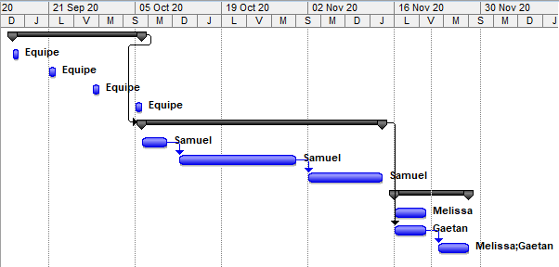
01 Organisation du projet
Et concrètement…

Slide 6







02 Choix du sujet
Le choix du sujet

Slide 7


02 Choix du sujet
L’accord trouvé
⇒ Etudes des valeurs immobilières des
propriétés françaises
&
✓
✓

Slide 8


02 Choix du sujet
Meta-datas du jeu de données initial
Données mise à jour de manière semestrielle
Licence
ouverte
Demande valeurs foncières (DVF)
Normes CSV
2 500 000 évaluations immobilières pour 2019
Lors de mutations immobilières
Données disponibles pour cinq ans

Slide 9


02 Choix du sujet
Le sujet en détails
70 000€
2 500 000 biens vendus en 2019
Adresse complète
Valeurs immobilières
D’autres informations (type de bien, date, surface, etc..)
100 000€
500 000€
140 000€
150 000€
200 000€
90 000€
250 000€
150 000€
350 000€
200 000€

Slide 10
02 Choix du sujet
Les données
Nature
__________________
|Nature culture
|Code nature culture
|Nature culture speciale
|Code nature culture speciale
Localisation
__________________
|Adresse numero
|Adresse suffixe
|Adresse code voie
|Adresse nom voie
|Code postal
|Nom Commune
|Ancien nom commune
|Code departement
|Code commune
|Ancien code commune
|ID parcelle
|Ancien ID parcelle
Immobilisation
__________________
|ID mutation
|Date mutation
|Numero disposition
|Nature mutation
|Valeur foncière
|Surface reelle bati
|Nombre pieces principales
|Surface terrain
|Numéro Volume
|Code type local
|Type local
Lot
__________________
|1er lot (L1)
|Surface Carrez L1
|2eme lot (L2)
|Surface Carrez L2
|3eme lot (L3)
|Surface Carrez L3
|4eme lot (L4)
|Surface Carrez L4
|5eme lot (L5)
|Surface Carrez L5
|Nombre de lots

Slide 11
02 Choix du sujet
Les données en détails
Nature
__________________
|Nature culture
|Code nature culture
|Nature culture speciale
|Code nature culture speciale
Localisation
__________________
|Adresse numero
|Adresse suffixe
|Adresse code voie
|Adresse nom voie
|Code postal
|Nom Commune
|Ancien nom commune
|Code departement
|Code commune
|Ancien code commune
|ID parcelle
|Ancien ID parcelle
Immobilisation
__________________
|ID mutation
|Date mutation
|Numero disposition
|Nature mutation
|Valeur foncière
|Surface reelle bati
|Nombre pieces principales
|Surface terrain
|Numéro Volume
|Code type local
|Type local
Lot
__________________
|1er lot (L1)
|Surface Carrez L1
|2eme lot (L2)
|Surface Carrez L2
|3eme lot (L3)
|Surface Carrez L3
|4eme lot (L4)
|Surface Carrez L4
|5eme lot (L5)
|Surface Carrez L5
|Nombre de lots
Légende:
Données : Données toujours présentes
Données : Données souvent présentes
Données : Données souvent absentes
Données : Données toujours absentes

Slide 12
02 Choix du sujet
Les données utilisées
Nature
__________________
|Nature culture
|Code nature culture
|Nature culture speciale
|Code nature culture speciale
Localisation
__________________
|Adresse numero
|Adresse suffixe
|Adresse code voie
|Adresse nom voie
|Code postal
|Nom Commune
|Ancien nom commune
|Code departement
|Code commune
|Ancien code commune
|ID parcelle
|Ancien ID parcelle
Immobilisation
__________________
|ID mutation
|Date mutation
|Numero disposition
|Nature mutation
|Valeur foncière
|Surface reelle bati
|Nombre pieces principales
|Surface terrain
|Numéro Volume
|Code type local
|Type local
Lot
__________________
|1er lot (L1)
|Surface Carrez L1
|2eme lot (L2)
|Surface Carrez L2
|3eme lot (L3)
|Surface Carrez L3
|4eme lot (L4)
|Surface Carrez L4
|5eme lot (L5)
|Surface Carrez L5
|Nombre de lots
Légende:
Données : Données que nous avons utilisées
Données : Données que nous pourrions utiliser plus tard
Données : Données non exploitées

Slide 13
02 Choix du sujet
Validation des préceptes de l’Open Data
Complètes
Reutilisation
Redistribution
Absence restriction technique
Attribution
Intégrité
Pas de discrimination
Porte sur tout ou une partie de l’oeuvre
Ne peut pas porter sur les oeuvres l’accompagnant
✔️

Slide 14
02 Choix du sujet
Validation des préceptes de l’Open Data
Complètes
Brutes
Redistribution
Absence restriction technique
Attribution
Intégrité
Pas de discrimination
Porte sur tout ou une partie de l’oeuvre
Ne peut pas porter sur les oeuvres l’accompagnant
✔️
✔️

Slide 15
02 Choix du sujet
Validation des préceptes de l’Open Data
Complètes
Brutes
À jour
Absence restriction technique
Attribution
Intégrité
Pas de discrimination
Porte sur tout ou une partie de l’oeuvre
Ne peut pas porter sur les oeuvres l’accompagnant
✔️
✔️
✔️

Slide 16
02 Choix du sujet
Validation des préceptes de l’Open Data
Complètes
Brutes
À jour
Accessibles à tous
Attribution
Intégrité
Pas de discrimination
Porte sur tout ou une partie de l’oeuvre
Ne peut pas porter sur les oeuvres l’accompagnant
✔️
✔️
✔️
✔️

Slide 17
02 Choix du sujet
Validation des préceptes de l’Open Data
Complètes
Brutes
À jour
Accessibles à tous
Traitement peut être automatisé
Intégrité
Pas de discrimination
Porte sur tout ou une partie de l’oeuvre
Ne peut pas porter sur les oeuvres l’accompagnant
✔️
✔️
✔️
✔️
✔️

Slide 18
02 Choix du sujet
Validation des préceptes de l’Open Data
Complètes
Brutes
À jour
Accessibles à tous
Traitement peut être automatisé
Accès non discriminant
Pas de discrimination
Porte sur tout ou une partie de l’oeuvre
Ne peut pas porter sur les oeuvres l’accompagnant
✔️
✔️
✔️
✔️
✔️
✔️

Slide 19
02 Choix du sujet
Validation des préceptes de l’Open Data
Complètes
Brutes
À jour
Accessibles à tous
Traitement peut être automatisé
Accès non discriminant
Format non propriétaire
Porte sur tout ou une partie de l’oeuvre
Ne peut pas porter sur les oeuvres l’accompagnant
✔️
✔️
✔️
✔️
✔️
✔️
✔️

Slide 20
02 Choix du sujet
Validation des préceptes de l’Open Data
Complètes
Brutes
À jour
Accessibles à tous
Traitement peut être automatisé
Accès non discriminant
Format non propriétaire
Licence libre
Ne peut pas porter sur les oeuvres l’accompagnant
✔️
✔️
✔️
✔️
✔️
✔️
✔️
✔️

Slide 21
02 Choix du sujet
Validation des préceptes de l’Open Data
Complètes
Brutes
À jour
Accessibles à tous
Traitement peut être automatisé
Accès non discriminant
Format non propriétaire
Licence libre
Permanente
✔️
✔️
✔️
✔️
✔️
✔️
✔️
✔️
✔️

Slide 22
02 Choix du sujet
Validation des préceptes de l’Open Data
Complètes
Brutes
À jour
Accessibles à tous
Traitement peut être automatisé
Accès non discriminant
Format non propriétaire
Licence libre
Permanente
Gratuite
✔️
✔️
✔️
✔️
✔️
✔️
✔️
✔️
✔️
✔️

Slide 23
03 Traitement des données
Les enjeux du projet
Marché immobilier
Zones les moins chères
Comparaison type/surface
Statistiques
Appréhender marché immobilier français
Trouver les zones où l’immobilier est le moins cher en France
Comparer les valeurs immobilières selon le type et selon la surface
Exploiter les données d’une année en particulier

Slide 24
03 Traitement des données
Les enjeux du projet
Une carte avec l’emplacement de chaque bien
Coordonnées de tous les points
+ Filtrage
Une carte avec la valeur médiane de chaque département
Regroupement des lignes
+ Mise en forme dynamique
Une carte avec la valeur médiane de chaque région
Regroupement des lignes
+ Mise en forme dynamique

Slide 25
03 Traitement des données
Les enjeux du projet
Riche :
Plusieurs évaluations
Localisation
__________________
|Adresse numero
|Adresse suffixe
|Adresse code voie
|Adresse nom voie
|Code postal
|Nom Commune
|Ancien nom commune
|Code departement
|Code commune
|Ancien code commune
|ID parcelle
|Ancien ID parcelle
Immobilisation
__________________
|ID mutation
|Date mutation
|Numero disposition
|Nature mutation
|Valeur foncière
|Surface reelle bati
|Nombre pieces principales
|Surface terrain
|Numéro Volume
|Code type local
|Type local
Valeur
Nombre

Slide 26




03 Traitement des données
Applications similaires
SeLoger
Le Bon Coin
Prix Immo
app.dvf.etalab.gouv.fr/

Slide 27
03 Traitement des données
Conception initiale
Charger le jeu de données
Appeler une API externe
Filtrer selon le besoin
Afficher l’ensemble des données sur une carte
Charger toutes les lignes en mémoire pour pouvoir les exploiter
Récupérer l’emplacement GPS de chaque ligne
Filtrer les biens immobiliers selon le type et selon la surface
Afficher sous forme de point la répartition et la valeur des données

Slide 28
03 Traitement des données
Déroulement général
- Plusieurs fonctions
Load addresses cache
Notes:
On charge les adressess

Slide 29
03 Traitement des données
Déroulement général
- Plusieurs fonctions
Load addresses cache
Load CSV

Slide 30
03 Traitement des données
Déroulement général
- Plusieurs fonctions
Load addresses cache
Get address
Load CSV
Notes:
Formater l’adresse

Slide 31
03 Traitement des données
Déroulement général
- Plusieurs fonctions
Get coordinates
Load addresses cache
Get address
Load CSV

Slide 32

03 Traitement des données
Déroulement général
API de coordonnées GPS
Get coordinates
Adresse au format standard
Ex: 2, rue de la Houssinière
44322 Nantes Cedex 3
Coordonnées GPS
Ex: score: 0.5118764335664335,
x: 355581.01,
y: 6692055.75,

Slide 33

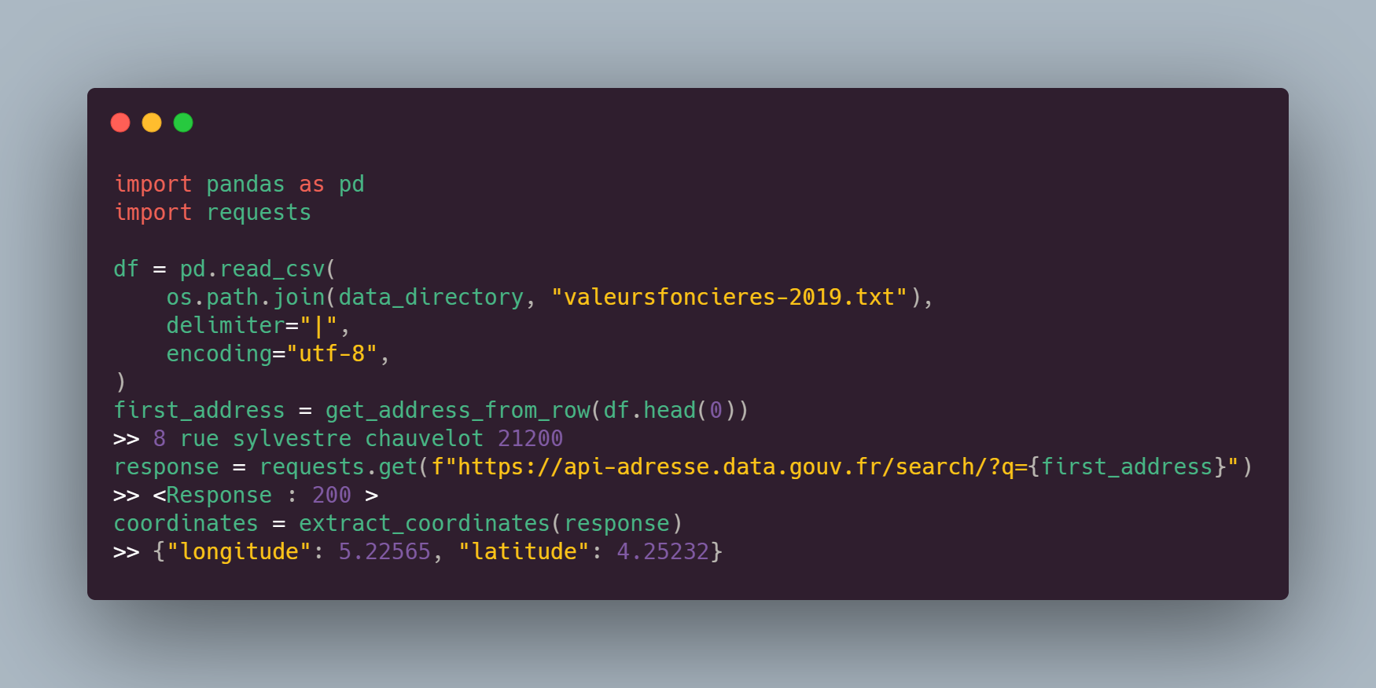
03 Traitement des données
Déroulement général
Prototype
Get coordinates
Notes:
Appelle de l’api externe , retroune latitude longitude

Slide 34
03 Traitement des données
Déroulement général
- Plusieurs fonctions
Get coordinates
Load addresses cache
Save points
(and cache)
Get address
Load CSV
Notes:
Repartir les points sur la carte
Sauvegarde les points de la map

Slide 35
03 Traitement des données
Déroulement général
- Plusieurs fonctions
Get coordinates
Create heatmap
Load addresses cache
Save points
(and cache)
Get address
Load CSV

Slide 36
03 Traitement des données
Déroulement général
- Plusieurs fonctions
Create markup
Get coordinates
Create heatmap
Load addresses cache
Save points
(and cache)
Get address
Load CSV

Slide 37
03 Traitement des données
Déroulement général du processus
- Plusieurs fonctions
Add region code
Create markup
Get coordinates
Create heatmap
Load addresses cache
Save points
(and cache)
Get address
Load CSV

Slide 38
03 Traitement des données
Déroulement général
- Plusieurs fonctions
Add region code
Create markup
Create area
Get coordinates
Create heatmap
Load addresses cache
Save points
(and cache)
Get address
Load CSV
Notes:
Code departement , mapping sur code

Slide 39
03 Traitement des données
Déroulement général
Complexité en O(n)

Slide 40
03 Traitement des données
Problèmes rencontrés
Solutions apportées✔️
Problèmes
Redondance des données
Données partiellement exploitables
Lenteur du chargement des données
Utilisation d’un cache
Bibliothèque pandas
Notes:
Problemes :
Énormément de redondance dans le jeu de données
La moitiés des lignes sont inexploitables
Récupérer l’ensembles des coordonnées représente 2,5 millions de requêtes HTTP à l’API Adresse
Ces requêtes sont coûteuses en temps
Charger l’ensemble des données est lent
Solutions :
Tri des colonnes (coût en mémoire)
Utilisation d’un cache pour chaque adresse (coût en espace de stockage, gain en )
Utiliser les outils de la bibliothèque pandas afin de charger au mieux et de manière moins coûteuse l’ensemble des données

Slide 41
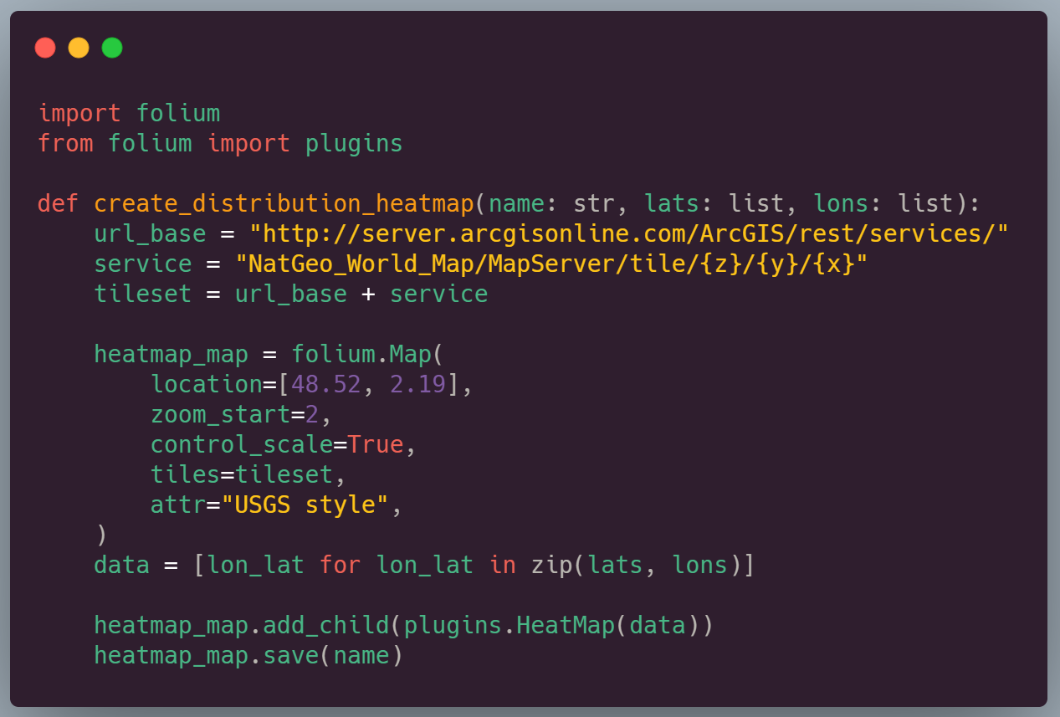
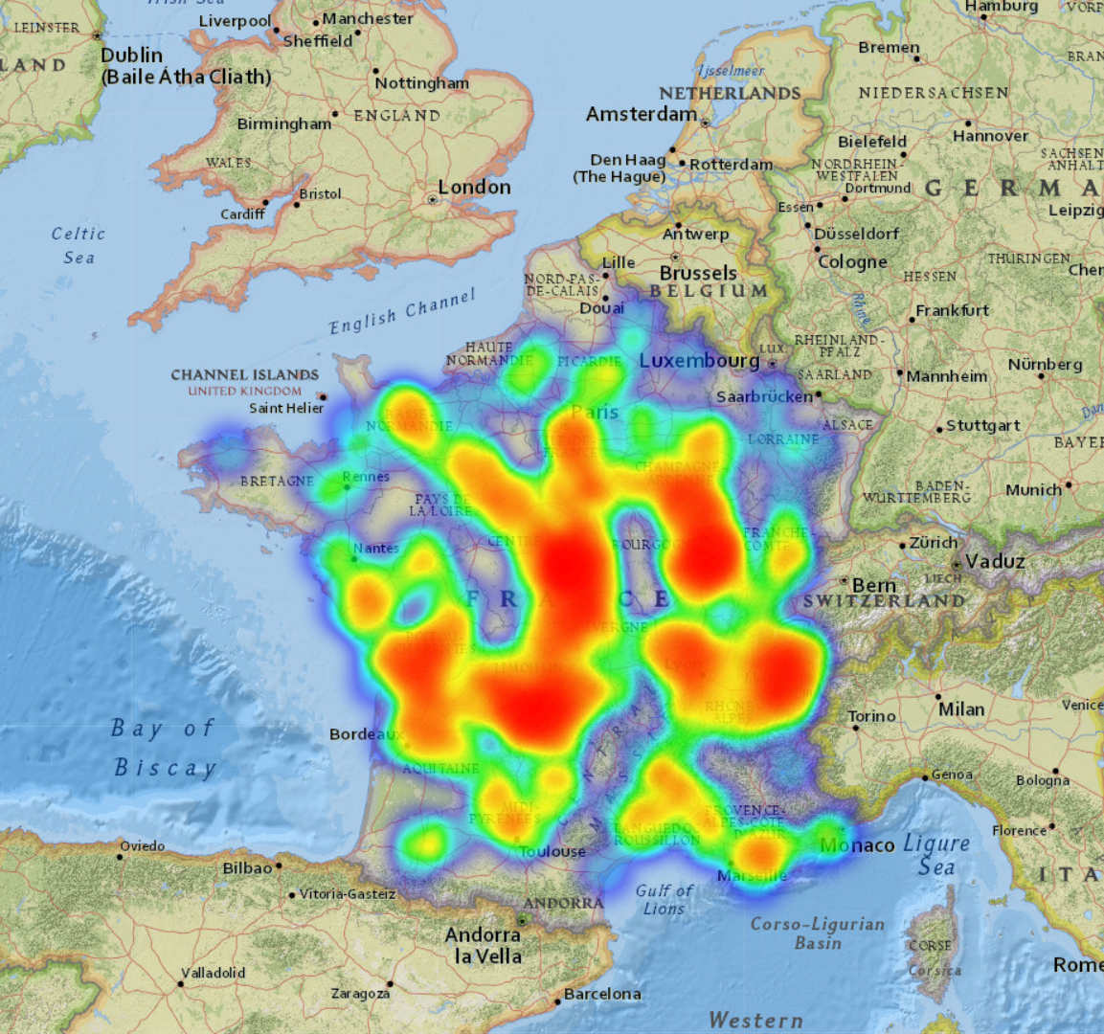
03 Traitement des données
Première exploitation
Répartition des biens immobiliers recensés

Slide 42
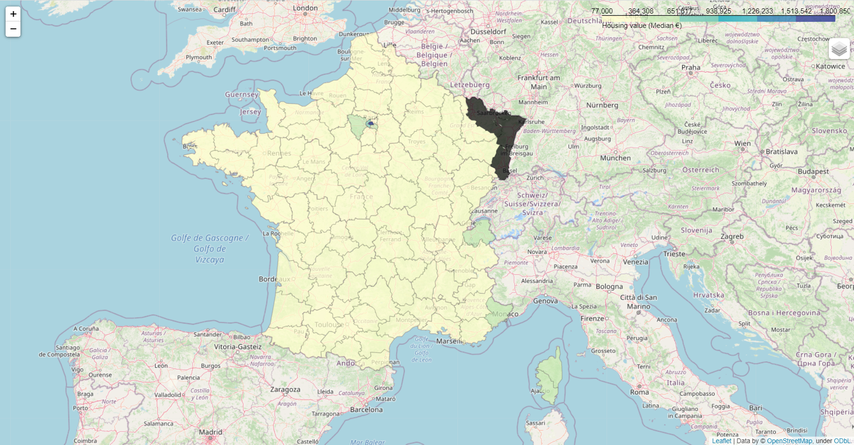
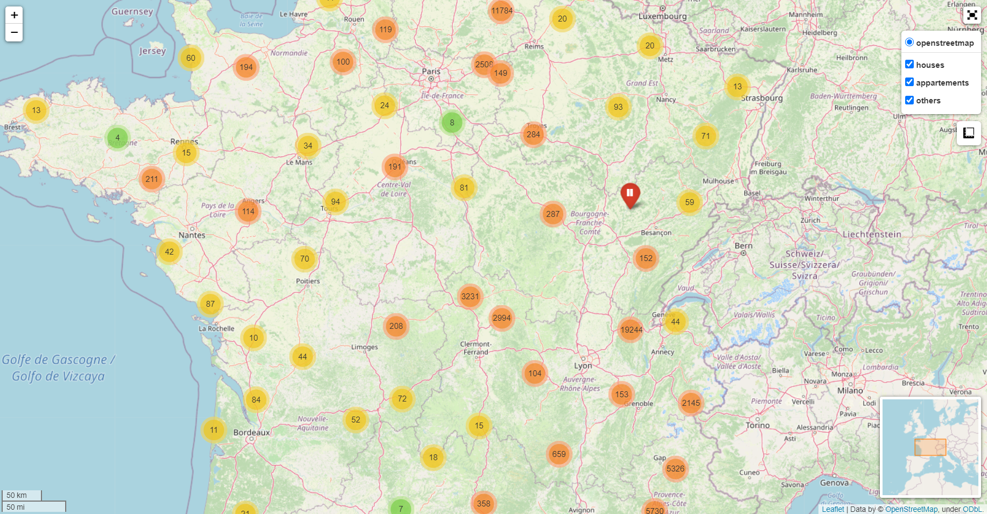
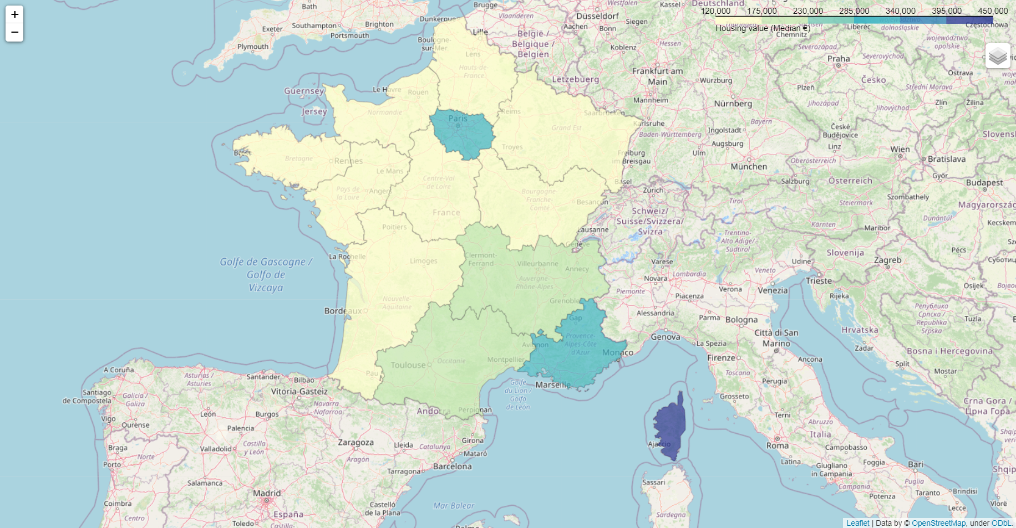
04 Résultats
Nouvelles cartes
Tout de suite ⇒ Démonstration !

Slide 43
03 Traitement des données
Evolutions possibles
01
Evolution dans le temps
Une carte montrant l’évolution des données sur plusieurs années
02
Filtre sur les types
Une carte permettant de voir pour chaque type les valeurs des mutations
03
Filtre sur les types et surfaces
Une carte filtrant par type, et selon la surface

Slide 44
Merci de votre attention !

